Slide 1
JAVA 프로젝트
2024.10.24
이 명 균

Slide 2
목 차
01
프로젝트 소개
02
개발 분석
03
개발 설계
04
개발 구현
05
개발 테스트 및 시연

Slide 3
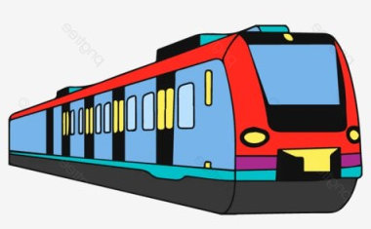
1. 프로젝트 소개
1-1 개요
추석이 다가오고 있다.
추석을 맞아 많은 사람들이 고향으로 돌아가거나 여행을 떠나고 싶어 한다.
이때, 원하는 목적지로 가기 위해서는 교통편이 필요하다.
특히 기차를 이용해 이동하려는 사람들이 많다.
그래서 기차 예약 시스템을 주제로 선택하여 사람들이 원하는 기차를
쉽게 예약하고 편리하게 이용할 수 있도록 한다.
1-2 프로젝트 기간
2024/10/14 ~ 2024/10/22

Slide 4

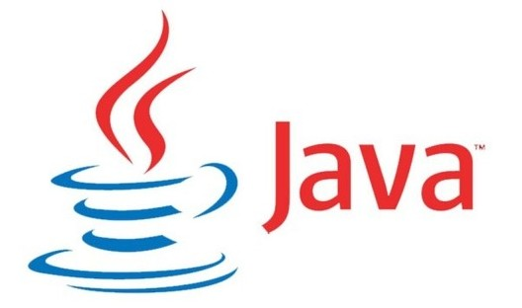

1. 프로젝트 소개
1-3 개발환경
DB
Lang
버전관리
DBMS
Ver. 11.5.2
Java
1.8 version
Git Hub

Slide 5
1. 프로젝트 소개
1-4 개발일정
<Revervation of the Train> Project WBS
TASK | Duration | 10/14(월) | 10/15(화) | 10/16(수) | 10/17(목) | 10/18(금) | 10/19(토) | 10/21(월) | 10/22(화)
1. 요구사항 분석 1.1 시나리오 정의 1.2 유스케이스 작성
2. 기능별 설계 2.1 DB설계 2.1.1 ERD 작성 2.1.2 테이블 명세 작성 2.1.3 테이블 생성 2.1.4 기준 데이터 입력
2.2 DB 연결 기능 구현 2.2.1 DB 연결 클래스 구현 2.2.2 DTO, DAO 구현 2.2.3 서비스 구현
2.3 JAVA 기능 구현 2.3.1 메인 화면 설계 2.3.2 서브 화면 설계
2.3.4 메인Fream 구현 2.3.5 서브 Panel 구현
2.4 단위/ 통합 테스트
2.5 PPT 작성

Slide 6
2. 개발 분석
2-1 요구사항 분석
기차표를 예약하는 시스템을 만들고 싶다.
고객은 아이디, 비밀번호, 이름, 전화번호, 나이로 구성된다.
고객은 회원 및 비회원으로 기차를 예매할 수 있다.
기차를 예약할 때 출발시간과 출발역, 도착역을 정한 후 조회한다.
기차 종류에 따라서 일반석과 VIP석으로 나누어진다.
기본 가격은 거리에 따라 5000원씩 증가한다.
기차를 선택 후 고객 나이에 따라 할인율이 들어간다.
예매한 정보에 따라 할인 후 실제 가격이 표시된다.
회원의 건의사항을 게시판으로 받는다.
관리자는 건의사항에 대해 자동으로 답변을 남긴다.

Slide 7
2. 개발 분석
2-2 유스케이스 다이어그램
좌석정보
고객 나이TYPE
기차
기차역
고객
기차 시간표
고객 게시판
기차 예약 현황
사용자

Slide 8
3. 개발 설계
3-1 구현 기능 목록
구현기능 목록 |  |  | 결과 | 담당자
1 | 데이터베이스 기능구현 시 쿼리문 작성 단순화를 위해 DATA별로 테이블을 나누어 구성한다 |  | 구현완료 | 이명균
 | 1-1 | 기차 예약 현황 내용은 각 테이블 키코드만 저장되므로 명칭으로 변경된 뷰 테이블 구현 | 구현완료 | 이명균
 | 1-2 | 고객 테이블 삭제시 예약 테이블에 고객이 있는 경우 참조키 체크하여 삭제 방지 구현 | 구현완료 | 이명균
 | 1-3 | 예약 완료 시 고객 테이블과 기차시간표 테이블에 동시처리되는 프로시저구현 | 보류 | 이명균
2 | Java 코드 작성 시 가독성과 코드 중복성을 줄이기 위해 디자인 패턴을 적용한다 |  | 부분완료 | 이명균
 | 2-1 | 각 기능별 패키지화 및 클래스 분류하여 코드 최소화 | 구현완료 | 이명균
 | 2-2 | DB 컨넥션 자원을 보호하기 위한 Singletone 패턴 적용 | 구현완료 | 이명균
 | 2-3 | 메인 화면에서 여러 서비스를 수행하기 위한 Panel 교체 구현 | 구현완료 | 이명균
 |  | 리스너 처리시 DB오류 발생 표시 구현 | 부분완료 | 이명균
3 | GUI 구성 및 이벤트 처리 구현 |  | 부분완료 | 이명균
 | 3-1 | GUI 진행 시 (Jfream)상속과 (이벤트리스너)인터페이스를 적극 이용하여 불필요한 자원낭비나 로직을 단순화한다 | 구현완료 | 이명균
 | 3-2 | 사용자가 조건을 입력해야 하는 경우 필수 필드에 정보가 있어야 다음 단계로 처리되며 아닐 경우 오류메세지를 나타내어 알려준다 | 구현완료 | 이명균
 | 3-3 | 모든 처리시 초기 화면은 시작 화면으로 업무메뉴로 시작할 수 있도록 하여 각 업무를 병행 처리 가능하게 한다 | 구현완료 | 이명균
 |  | 이벤트 리스너를 부분을 수행 메소드로 분리해서 개발에 용이하도록 한다 | 구현완료 | 이명균

Slide 9
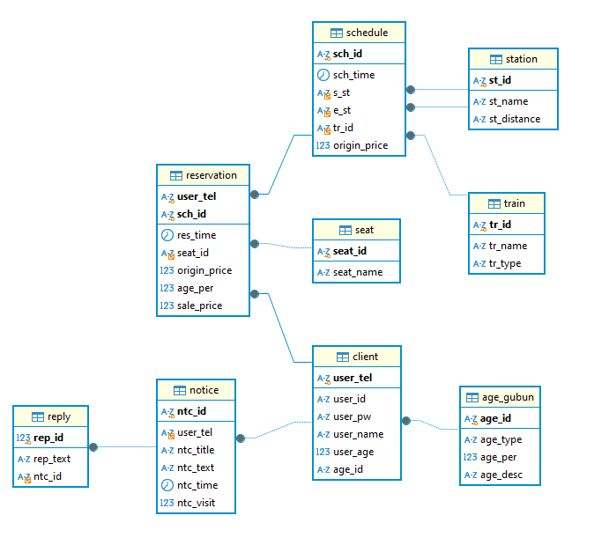
3. 개발 설계
3-2 ERD

Slide 10
3. 개발 설계
3-3 클래스 다이어그램
ID 명칭 할인율
Age05 유아 0.25
Age12 아동 0.5
Age64 일반 1.0
Age65 경로 0.7
Age99 장애 0.5
ID 명칭 타입
I27 ITX-T027 ITX
I28 ITX-T028 ITX
I45 ITX-청춘05 ITX-청춘
I46 ITX-청춘06 ITX-청춘
기차
기차역
ID 명칭 거리
S01 서울역 1
S02 부산역 2
S03 인천역 3
S04 대구역 4
S05 광주역 5
고객 나이TYPE
고객
기차 시간표
String user_id; // 고객ID
String user_pw; // 고객PW
String user_name; // 고객명
int user_age; // 고객나이
String user_tel; // 고객전화
String age_id; // 나이구분
String sch_id; // 스케줄ID
String sch_time; // 출발시간
String s_st_nm; // 출발역
String e_st_nm; // 도착역
String tr_name; // 기차명
int origin_price; // 가격
기차 예약
String user_name; // 고객명
String user_age; // 고객나이
String res_time; // 예약시간
String s_st; // 출발역
String e_st; // 도착역
String sch_time; // 출발시간
String tr_name; // 기차정보
String origin_price; // 가격
String age_per; // 활인율
String sale_price; // 결재금액

Slide 11
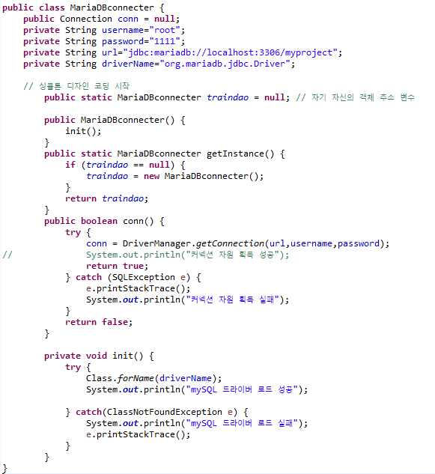
4. 개발 구현
4-1 JAVA :: DB연결 Class 구현 (DB 연결 singletone 적용)
DB 연결메서드 이용 1회만 연결되어 계속 사용

Slide 12
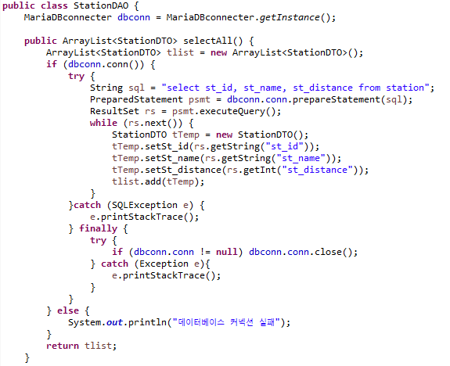
4. 개발 구현
4-2 JAVA :: View화면별 DAO class 기능 구현
DB 연결
DB 연결 에러시 해지

Slide 13
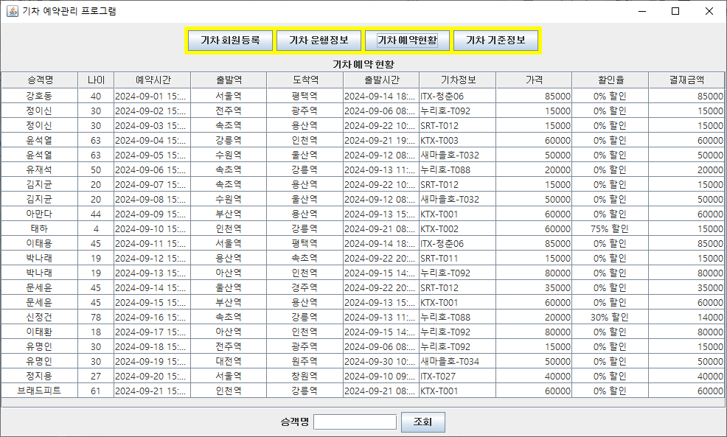
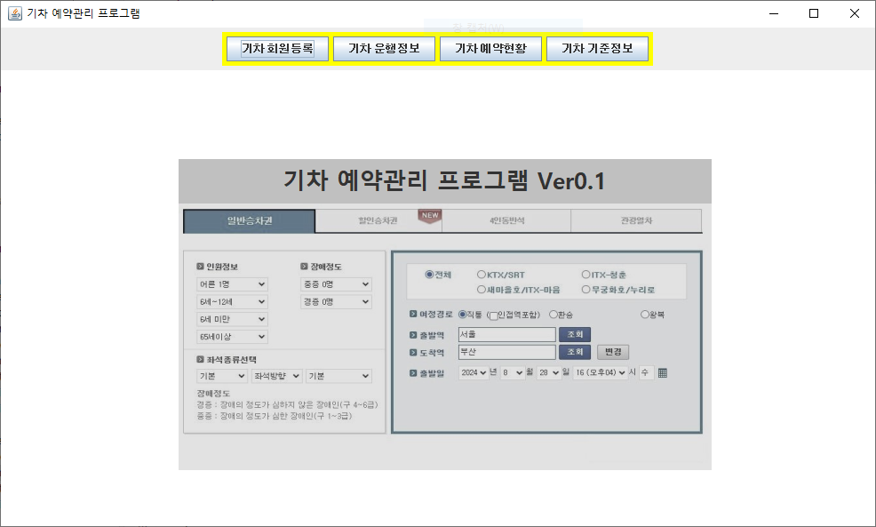
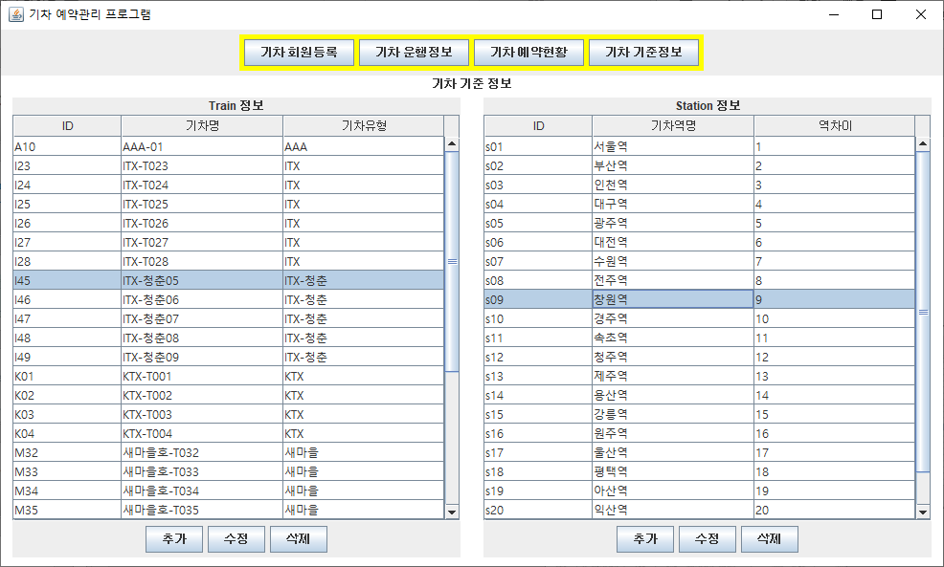
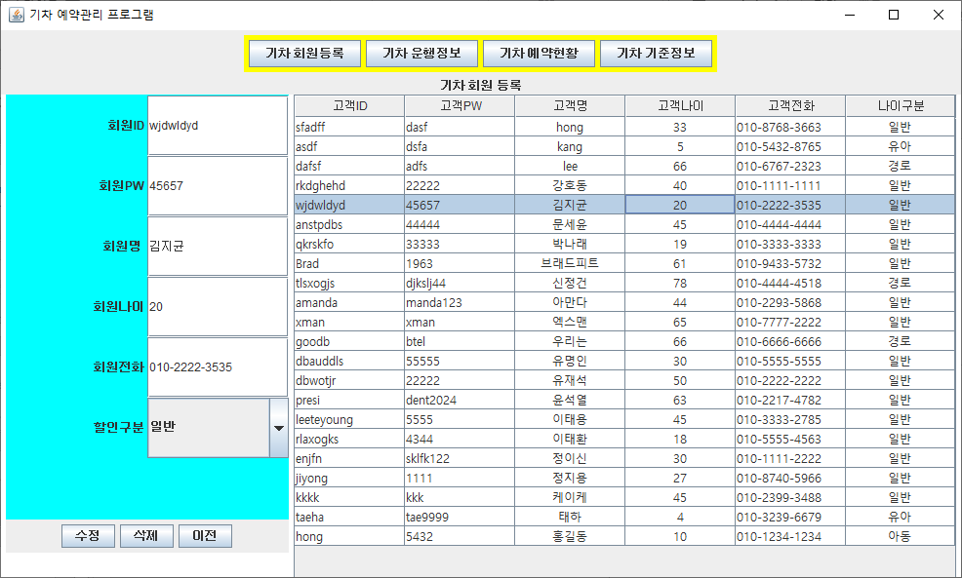
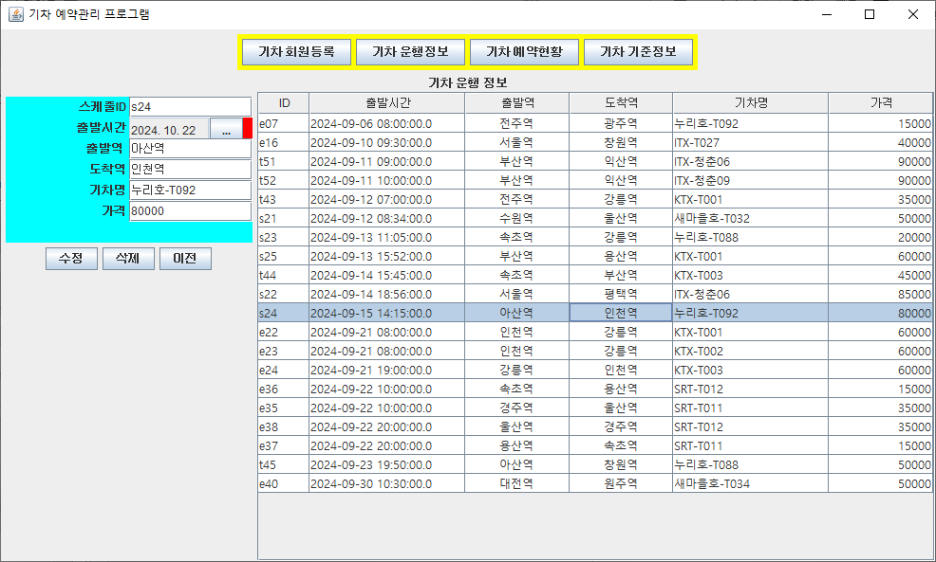
4. 개발 구현
4-3 개발 화면 단위 Flow
MainFrame
Sub3Panel
Sub4Panel
Sub1Panel
Sub2Panel

Slide 14
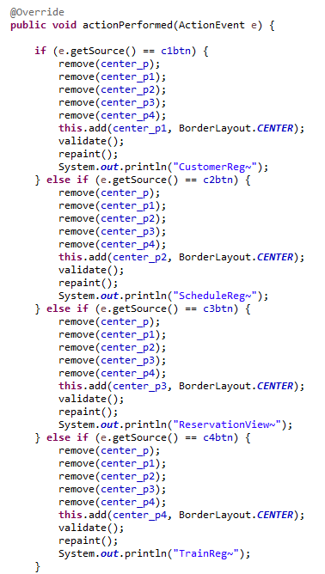
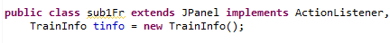
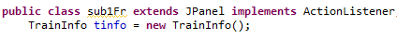
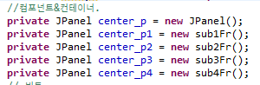
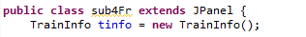
4. 개발 구현
4-4 JAVA :: class extends Jpanel 으로 구현
상단 메뉴에 따라 기능 패널을 변경 기능
Center_p 팬널

Slide 15
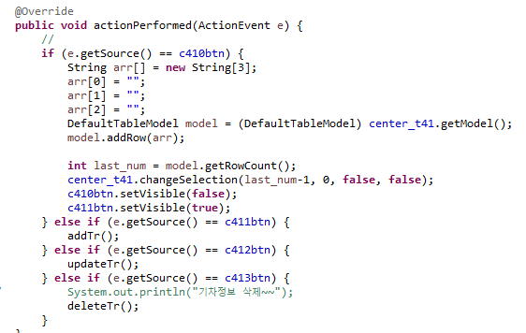
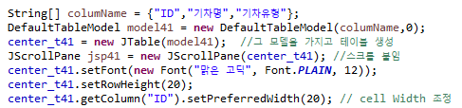
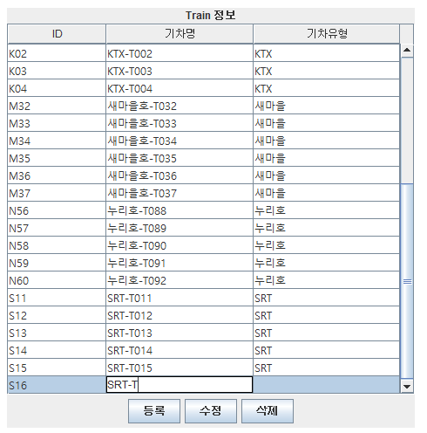
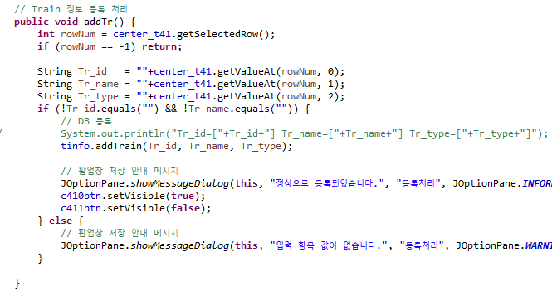
4. 개발 구현
4-5 JAVA :: JTable CRUD 구현
JTable 생성 선언 및 구현
JTable Row 추가를 통한 입력 저장 구현

Slide 16
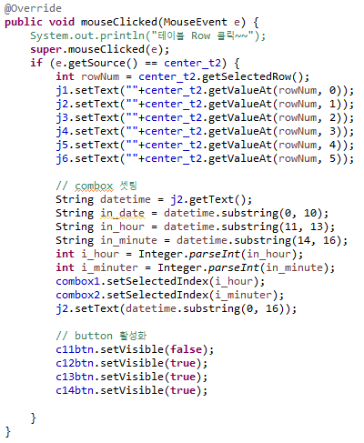
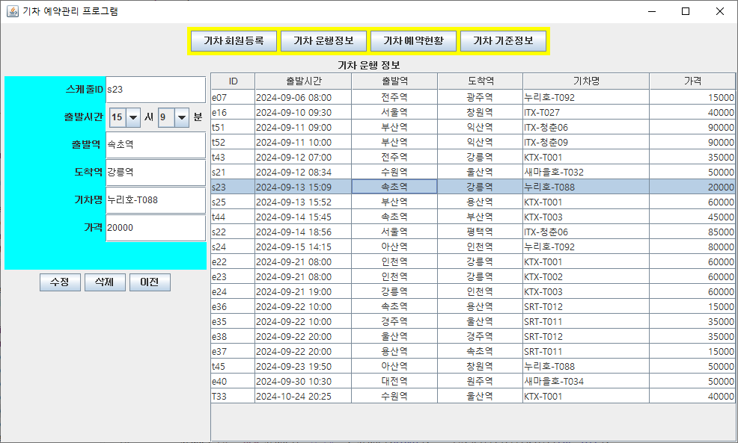
4. 개발 구현
마우스 이벤트 처리
4-6 JAVA :: JTable Selected Row 구현
등록은 표시 안함
수정,삭제,이전 버튼 표시
[이전]버튼은 초기 등록 모드용

Slide 17
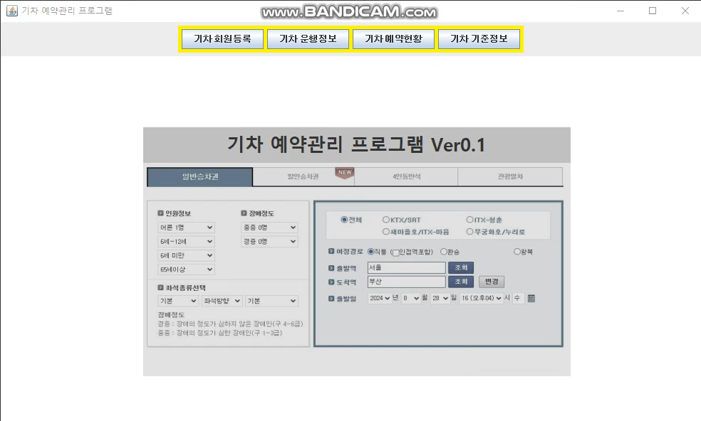
5. 개발 테스트 및 시현
5-1 개발 테스트 시현

